Slide 1
مرحبا طيبا مباركا

Slide 2
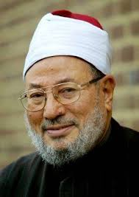
আল্লামা ইউসুফ আল কারযাভি
বর্তমান সময়ের মুসলিম দুনিয়ার শ্রেষ্ঠ ইসলামি চিন্তাবিদ
তোমাদের কে ও তাঁর মত জ্ঞান অর্জন করে আধুনিক জাহিলিয়াতের ছ্যালেঞ্জ মোকাবেলা করতে হবে ।

Slide 3
المدرس حفيظ الرحمن
المساعدة المولوى
المدرسة الربانية الفاضل برامغتى

Slide 4

الصف السادس من الداخل
اللغة العربية الاتصالية

Slide 5
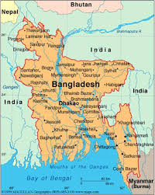
আমার প্রিয় বাংলাদেশ

Slide 6


Slide 7
عنوان الدرس
يا بلادى

Slide 8
القراة المثا لية
يا بلادى انت عندى اجمل البلدان
فيك اشجار بهية * فيك ازهار زكية * فيك خيرات هنية
يا بلادى انت عندى اجمل البلدان
عاش اهلى فى ظلالك *وتغنو بجمالك * وانا افعل ذالك *اتغنى بجمالك
يا بلادى انت عندى اجمل البلدان
لك من كل فؤادى * كل حبى وودادى * فانا دواما انادى
عشت يا خيرا البلاد

Slide 9
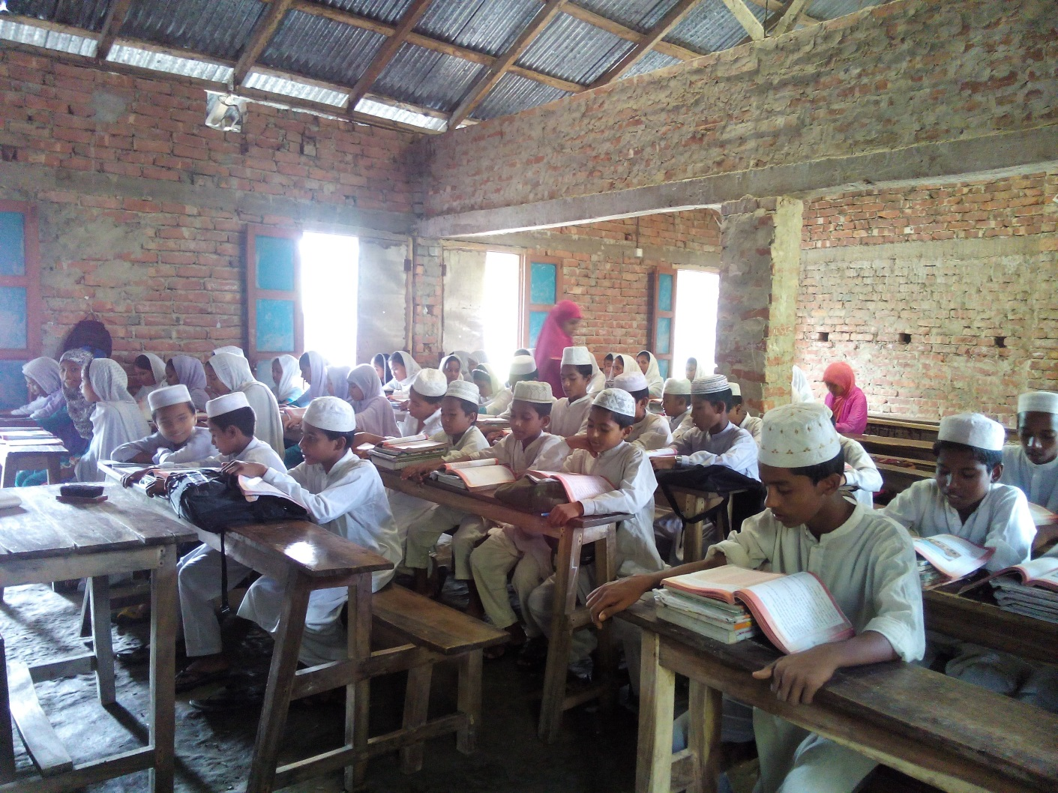
يقرئون الطلاب

Slide 10
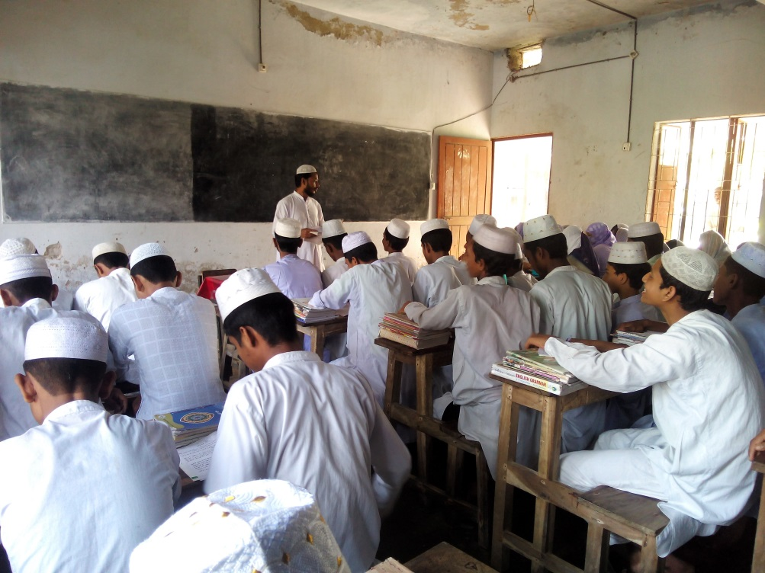
ممارسة الدرس

Slide 11
معانى الكلمة الصعبة
اجمل অধিক সুন্দর هنية পরিতৃপ্ত
بهية সুশোভিত انادى আমি আহবান করি
زكية নির্মল عشت আমি বেঁচে থাকি
عاش বেঁচে আছে
ظلالك তোমার ছায়ায়
تغنوا গান গায়
فؤادى আমার হৃদয়
ودادى আমার অনুরাগ
دوما সর্বদা

Slide 12
الترجمة العبارة
يا بلادى انت عندى اجمل البلدان
فيك اشجار بهية * فيك ازهار زكية * فيك خيرات هنية
يا بلادى انت عندى اجمل البلدان
عاش اهلى فى ظلالك *وتغنو بجمالك * وانا افعل ذالك *اتغنى بجمالك
يا بلادى انت عندى اجمل البلدان
لك من كل فؤادى * كل حبى وودادى * فانا دواما انادى
عشت يا خيرا البلاد

Slide 13

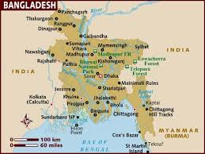
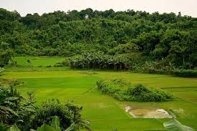

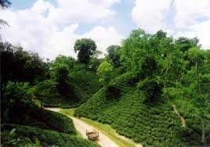
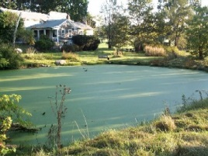
يا بلادى انت عندى اجمل البلدان

Slide 14
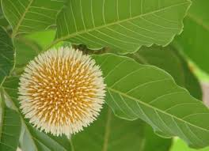
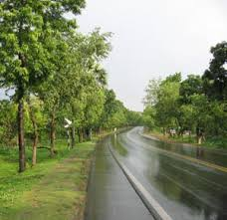
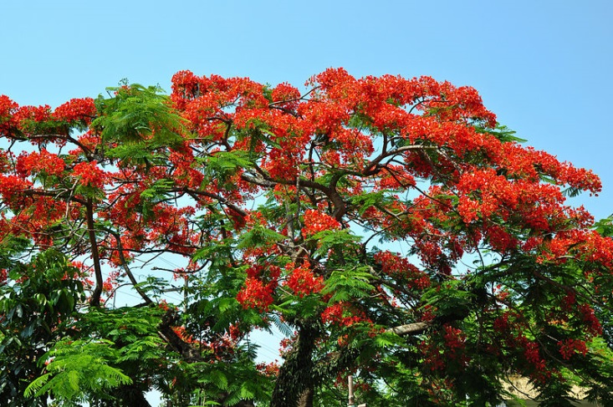

فيك اشجار بهية * فيك ازهار زكية * فيك خيرات هنية

Slide 15
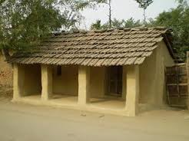
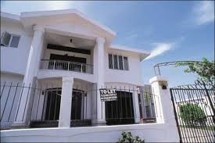
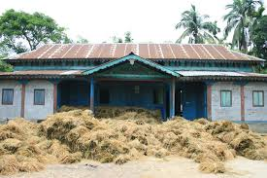
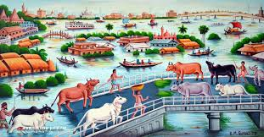
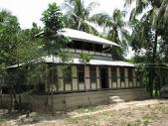
عاش اهلى فى ظلالك *وتغنو بجمالك * وانا افعل ذالك *اتغنى بجمالك

Slide 16
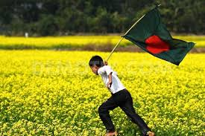
لك من كل فؤادى * كل حبى وودادى * فانا دواما انادى
عشت يا خيرا البلاد

Slide 17
التقييم
قل هذه الكلمات المعنى
زكية,هنية, ودادى, اجمال,
فيك اشجار بهية.
عاش اهلى فى ظلالك.

Slide 18
الوجب المنزلى
احفظ النشيدة يا بلادى

Slide 19

السلام عليكم و رحمة الله و بركته
ধন্যবাদ

